Slide 1

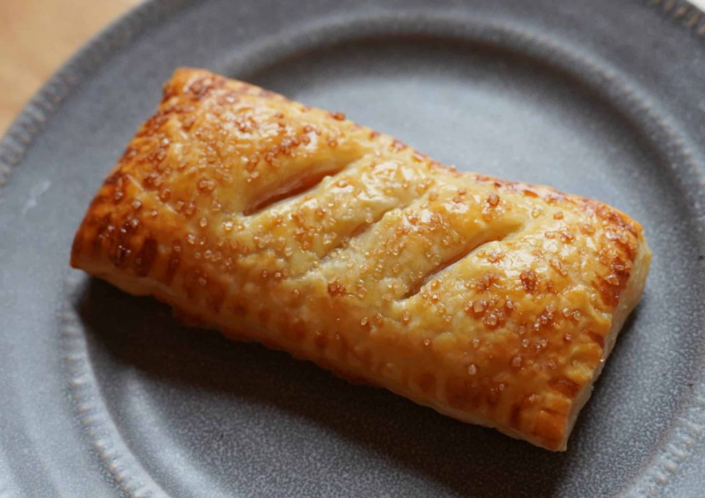



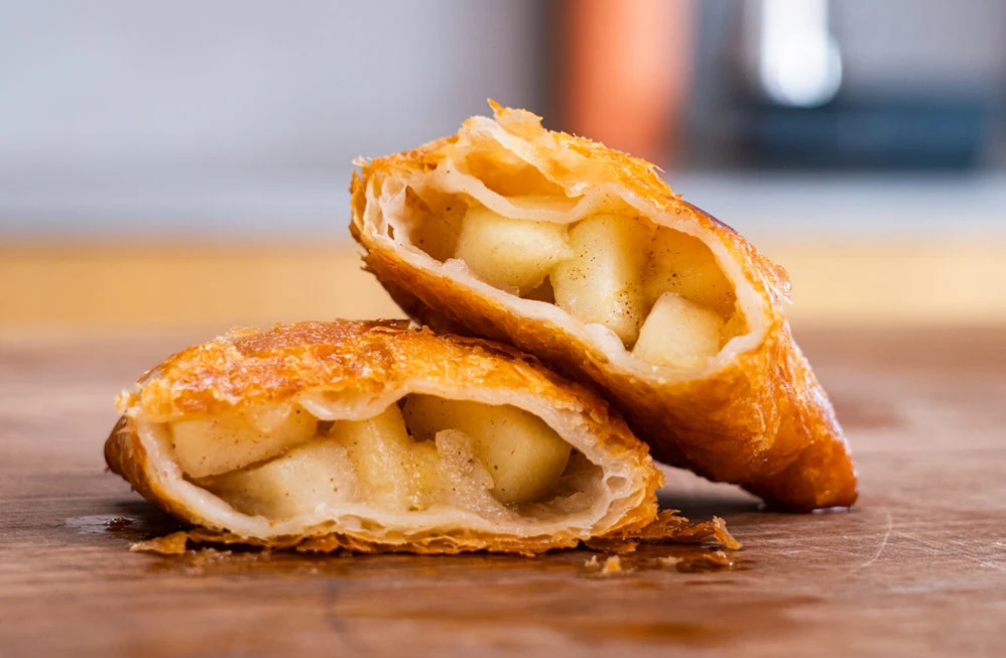

COOKING
CLASS
McDonald’s Apple Pie
Sweet Childhood Edition
Created by @ezclass_
Notes:
Capa da aula. Apresente o tema: celebração do Children’s Day e da nossa infância, preparando a receita McDonald’s Apple Pie na air fryer.

Slide 2









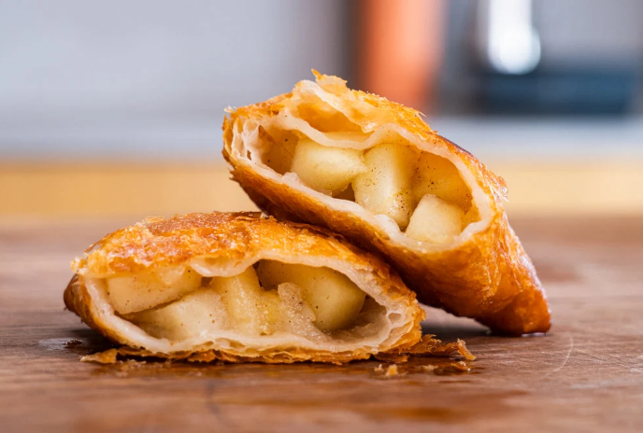
Ingredients
1
2
3
4
Thin pastel dough
1
Massa de pastel fina
2
1 apple
1 maçã
3
½ cup sugar
meia xícara de açúcar
5
6
7
8
4
½ cup cornstarch
meia xícara de amido de milho
5
1 lime
1 limão taiti
6
1 egg
1 ovo
7
½ cup cinnamon powder
meia xícara de canela em pó
8
½ cup water
meia xícara de água
Created by @ezclass_
Notes:
Antes de iniciar a cooking class, confira os ingredientes com seus alunos. Peça que repitam os nomes em voz alta, praticando a pronúncia. Relacione cada número da imagem com o nome na lista à direita.

Slide 3










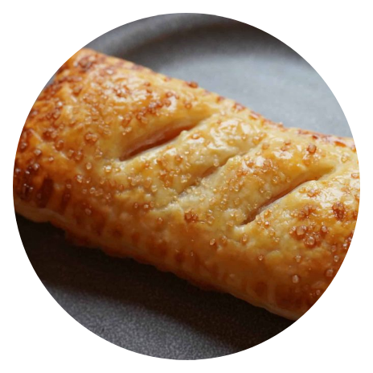



Kitchen utensils
Cutting board
1
2
3
4
1
2
Spoon
3
Knife
4
Plate
5
6
7
8
5
2 small bowls
6
Fork
7
Pastry brush
8
Air fryer
9
10
11
9
Lemon squeezer
10
Microwave
11
Oven mitt
Created by @ezclass_
Notes:
Agora é hora de apresentar os utensílios de cozinha que serão utilizados. Siga o mesmo procedimento dos ingredientes: peça que os alunos repitam os nomes em voz alta, praticando a pronúncia, e relacione cada número da imagem com o nome na lista à esquerda.

Slide 4


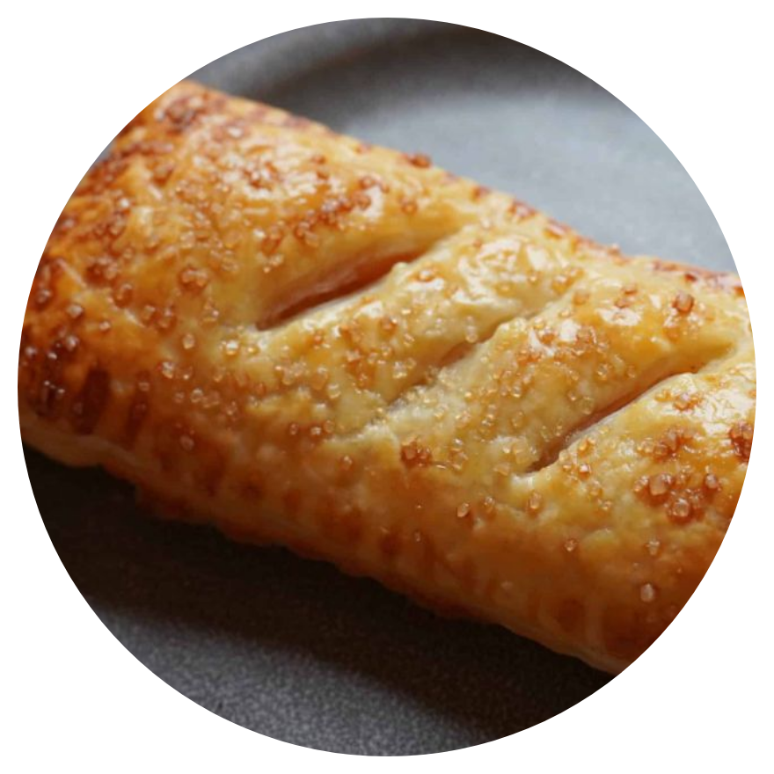



Recipe vocab
ACTIONS
Cook
Let cool
Cut
Cozinhar
Esfriar
Cortar
Fill
Fold
Seal
Rechear
Dobrar
Fechar
Brush
Sprinkle
Bake
Pincelar
Polvilhar
Assar
NOUNS
ADJECTIVES
Filling
Thick
Cold
Recheio
Denso
Frio
Edges
Bordas
Golden
Crispy
Cuts
Dourado
Crocante
Cortes
Created by @ezclass_
Notes:
Apresente os principais vocabulários que serão utilizados ao longo da receita: ações (actions), substantivos (nouns) e adjetivos (adjectives). Peça que os alunos repitam os termos em voz alta, praticando a pronúncia, e incentive-os a dar exemplos usando as palavras.

Slide 5

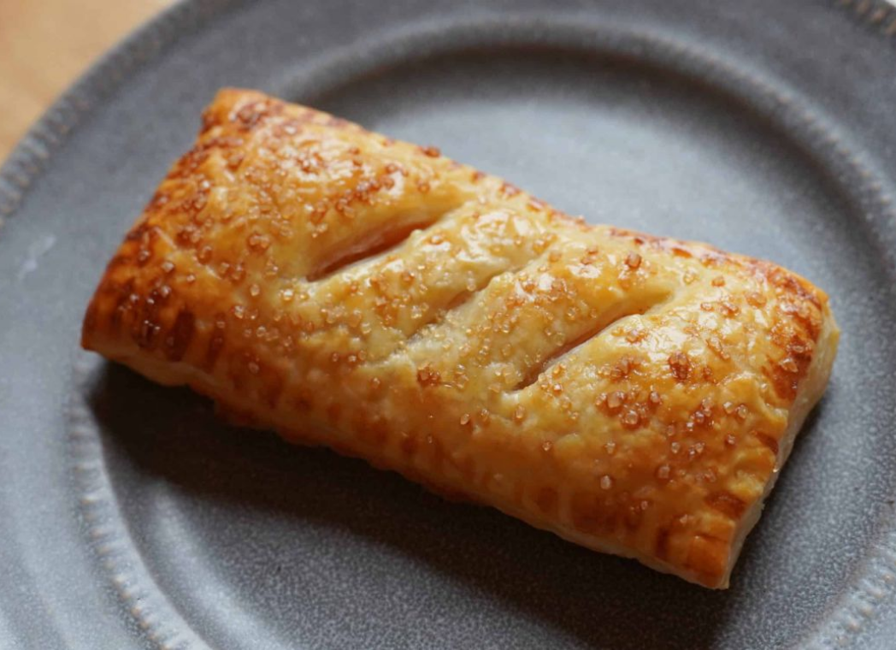

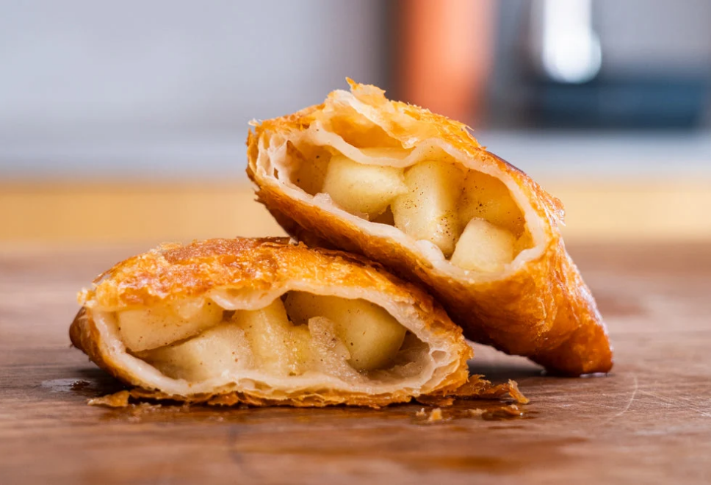

Let’s Start
Our RECIPE!
Created by @ezclass_
Notes:
Vamos começar a receita! Convide os alunos a preparar os ingredientes e utensílios à mesa antes de iniciar.

Slide 6

Recipe steps
How to make the filling:
1
Chop the apple into small pieces.
2
Put the apple in a small bowl.
3
Add the sugar, the cinnamon and the lime juice.
4
Mix the cornstarch with the water in another small bowl.
5
Add the cornstarch mixture to the apple.
6
Cook in the microwave until the filling is thick and creamy.
7
Let the filling cool completely.
How to assemble and bake →
Created by @ezclass_
Notes:
Agora temos o passo a passo da receita, começando pelo recheio. Se preferir, convide um aluno por vez para ler cada passo em voz alta. Lembre-se de que o recheio precisa esfriar completamente antes de montar as tortinhas.

Slide 7

Recipe steps
How to assemble and bake:
8
Cut the pastry into rectangles.
9
Put some cold filling on one half of each rectangle.
10
Fold the pastry and press the edges with a fork.
11
Make small cuts on top.
12
Brush with the beaten egg.
13
Sprinkle sugar and cinnamon on top.
14
Put the pies in the air fryer basket. Leave some space between them.
Bake at 180°C for 8 to 10 minutes (or at 160°C for 10 minutes on each side) until golden and crispy.
15
16
Enjoy your apple pie!
Created by @ezclass_
Notes:
Esta parte é a continuação da receita. Siga o mesmo procedimento do slide anterior e, se quiser, peça para que os alunos leiam um passo por vez. Ao final, aproveitem a apple pie!

